Slide 1



Slide 2

Asignatura: Orientación
Docente: María Clara Alarcón Morales | Cursos: Básicos y Laborales
Objetivo de Aprendizaje: Identificar y practicar, en forma guiada, conductas protectoras y de autocuidado en relación a: rutinas de higiene.
Contenido: Rutinas de Higiene personal
Habilidad: Autocuidado
Semana Nº: 16 ( del 13 al 17 de julio)

Slide 3
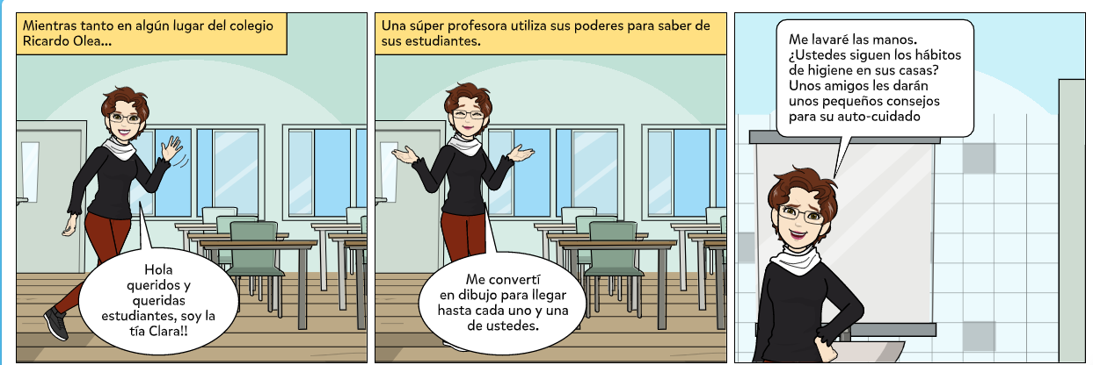

Slide 4
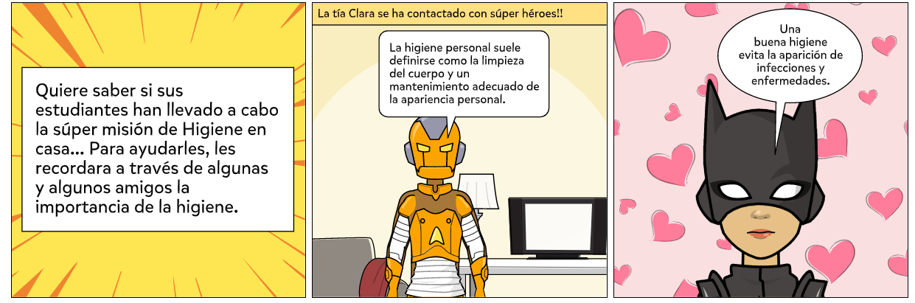

Slide 5
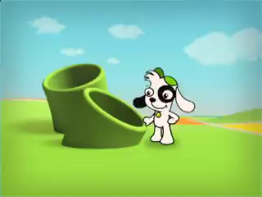

Slide 6
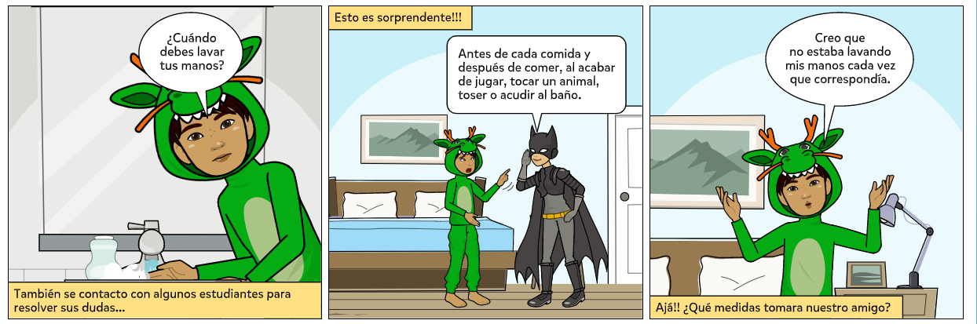

Slide 7
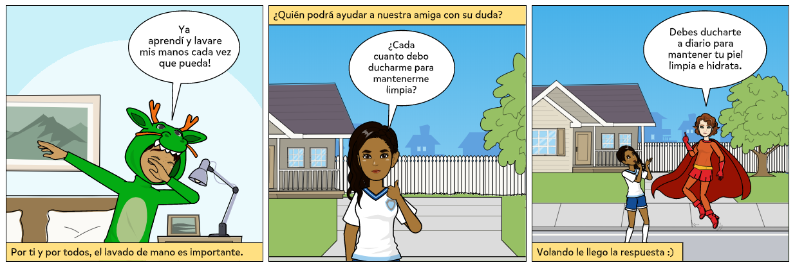

Slide 8


Slide 9
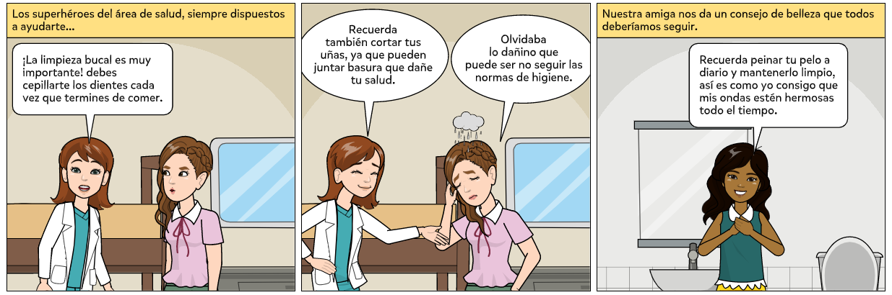

Slide 10
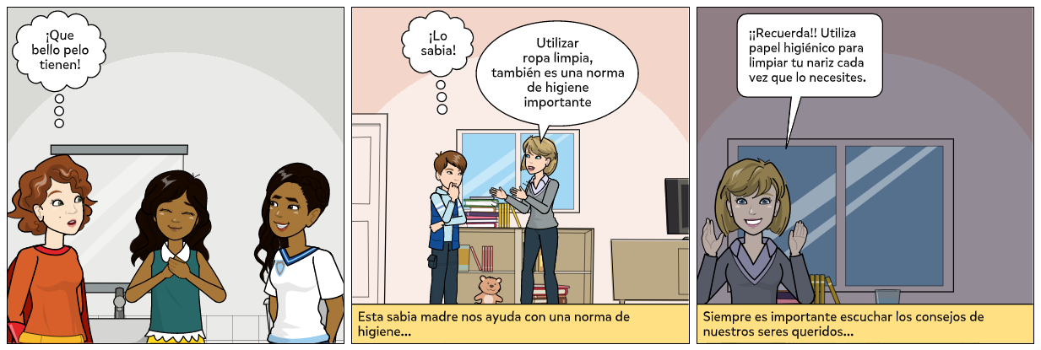

Slide 11
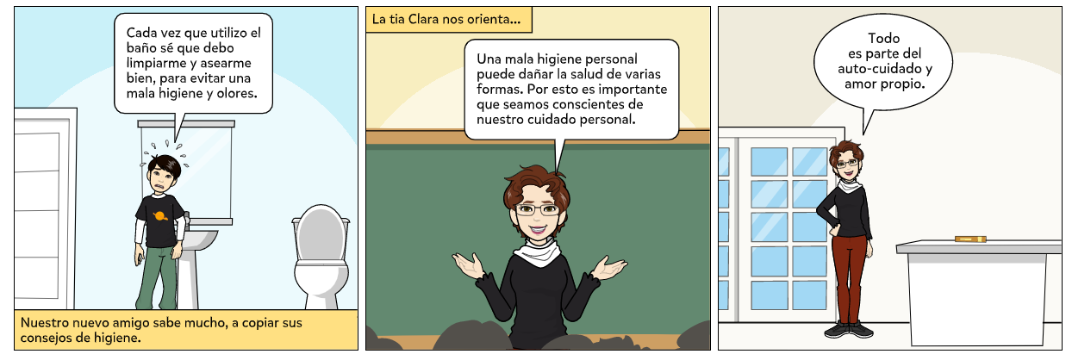

Slide 12


Slide 13
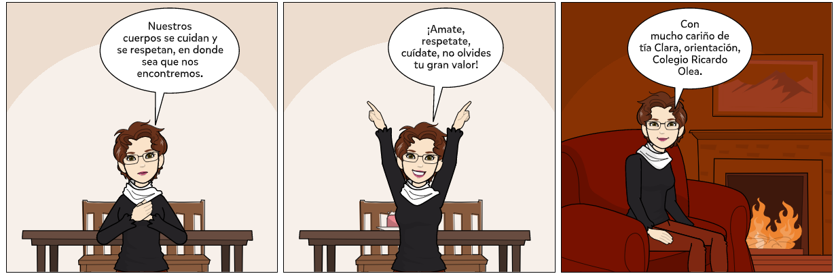

Slide 14
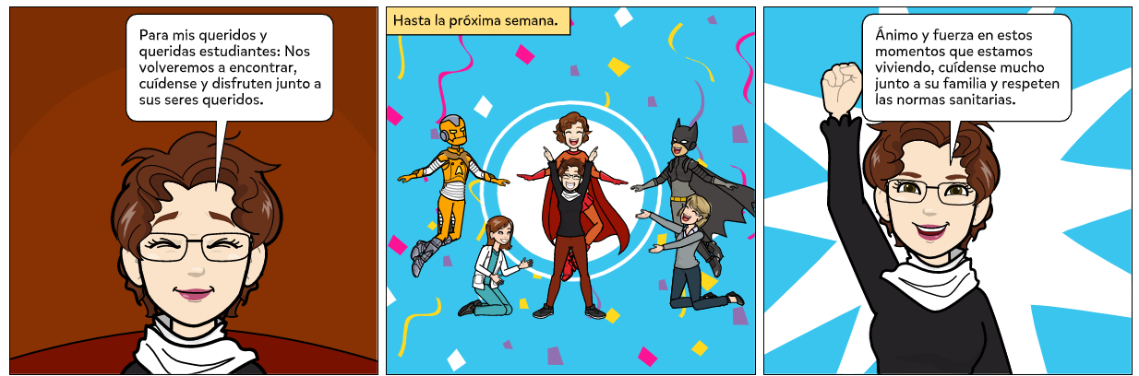

Slide 15


Recortables

Slide 16
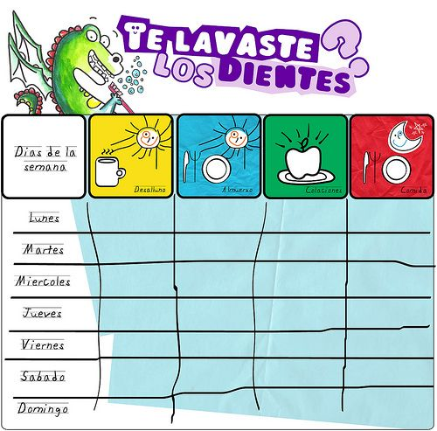


Slide 17
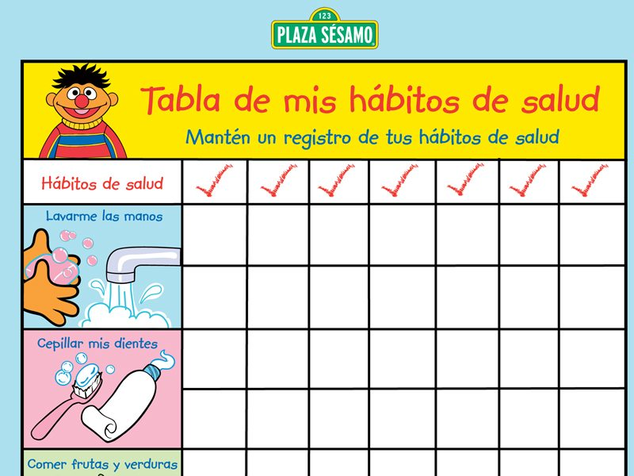

Slide 18
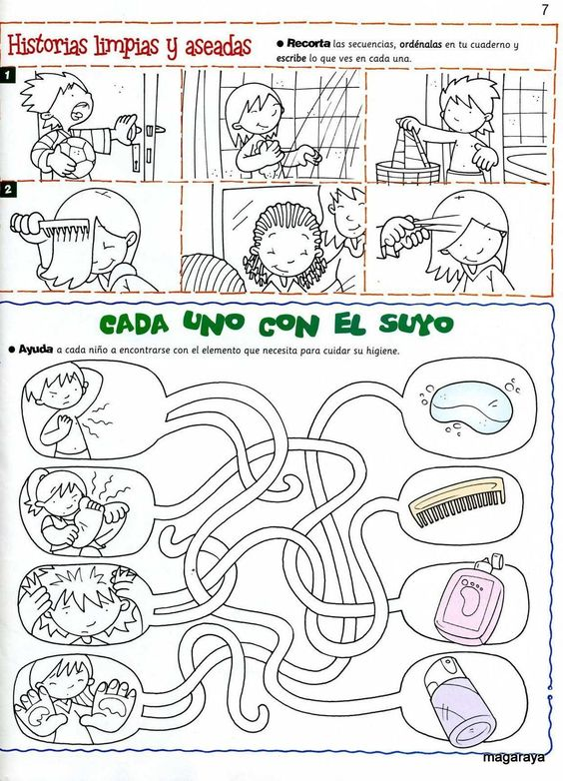


Slide 19
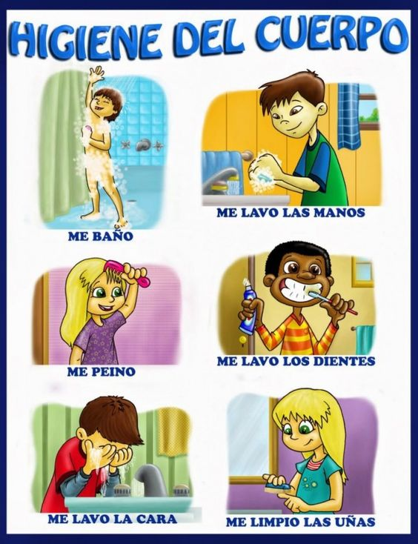


Slide 20
